Slide 1
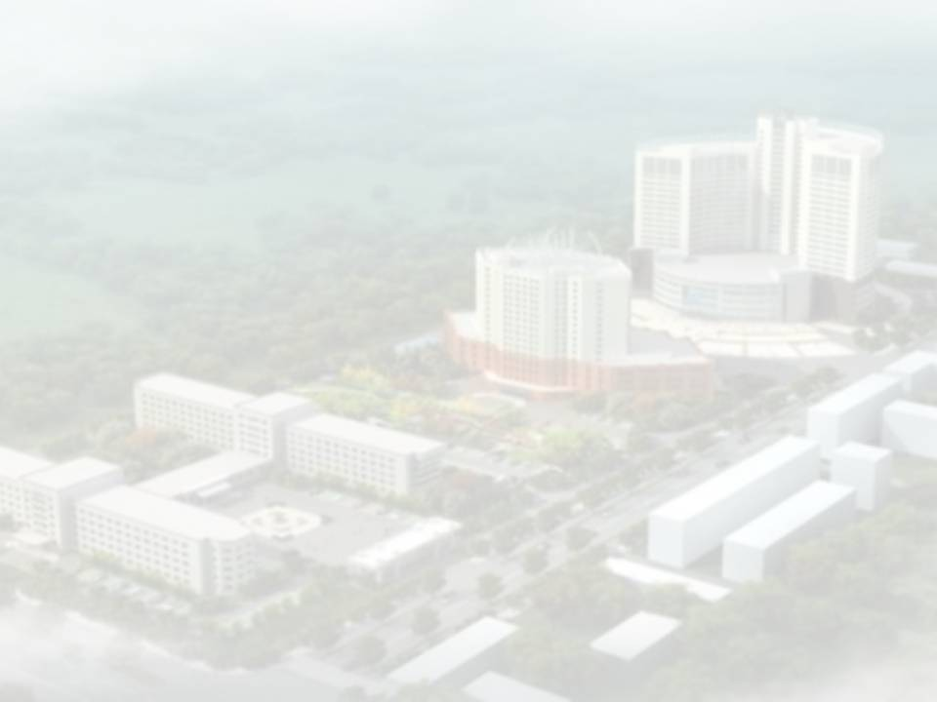
Nurr1调控产前暴露于丙戊酸的雄性小鼠的社交行为
汇报人：杨贺旻
2023.01.14

Slide 2
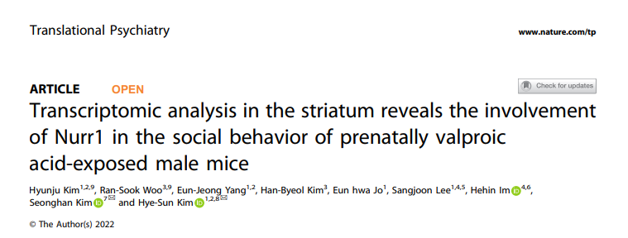
2022年8月10日 IF=7.989 Translational Psychiatry
首尔国立大学医学院药理学和生物医学系Hye-Sun Kim课题组合作
Nurr1调控产前暴露于丙戊酸的雄性小鼠的社交行为

Slide 3
Introduction
自闭症谱系障碍(ASD)是一种神经发育障碍，主要表现为社交障碍、交流障碍、兴趣受限和重复行为。临床研究表明，怀孕期间使用VPA增加了儿童智力残疾和ASD行为症状的风险。 根据临床证据，产前暴露于VPA的小鼠在社会交往、运动活动和重复行为方面表现出行为缺陷。
研究表明，皮质-纹状体功能缺陷与ASD的发病机制有关。而磁共振成像（MRI）也发现ASD患者大脑纹状体表面损伤与行为缺陷的相关性。

Slide 4
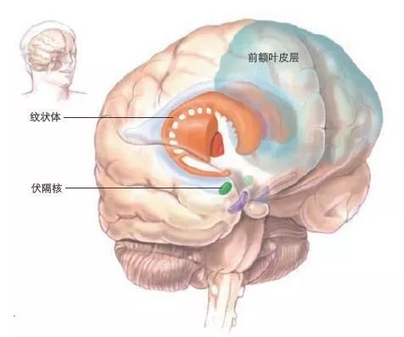
Introduction
纹状体是基底神经节的主要输入结构，它整合了包括皮层和丘脑在内的多个脑区的兴奋性输入，以控制不同的功能。 磁共振成像(MRI)研究表明，在对社会行为（包括社会奖励）的反应中，纹状体激活，并且与双侧内侧尾状脑的互惠社会互动和交流技能呈正相关。
纹状体由背内侧纹状体(DMS)、背外侧纹状体(DLS)和腹侧纹状体(VS)组成。 重要的是，DMS接收来自联想皮层、丘脑、海马和杏仁核的传入投射。 在不同脑区，如皮质纹状体和丘脑纹状体回路中观察到的突触连接对各种ASD小鼠模型的社交功能缺陷至关重要。 因此，DMS可能在社交中起重要作用。

Slide 5
Materials and Methods
BALB/c小鼠是一种广泛使用的实验小鼠。这个品系具有白化、免疫缺陷的特征，是一个近交品系。
造模：在12.5天给予妊娠BALB/c小鼠皮下注射单剂量VPA（600 mg/kg生理盐 水 ），只有雄性幼崽被包括在本研究中。动物在24±1°C的温度下，光/暗循环12/12h，自由获得食物和水。

Slide 6
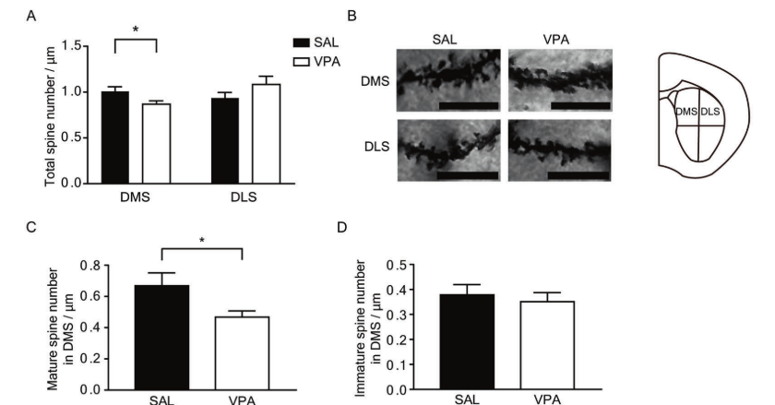
Result
Figure 1. Abnormalities in the density and morphology of dendritic spines in the striatum of prenatally VPA-exposed 10-week-old mice.
Notes:
纹状体的形态学异常是 ASD 报道的最一致的异常之一。为了分析 VPA 对纹状体树突状结构的影响，对10周龄小鼠脑组织进行了高尔基染色。值得注意的是，与 DMS 中的 SAL 小鼠相比，VPA 小鼠的树突棘密度显着降低(p = 0.036) ，图B 显示了 DMS 和 DLS 中高尔基染色神经元的代表性图像。树突棘根据脊柱头部的长度和宽度分类为丝状伪足，细，短粗，蘑菇和分支型。分为成熟型和未成熟型，丝状伪足和薄型分为未成熟型，粗短型、蘑菇型和分枝型分为成熟型。成熟棘的数量在 DMS 中显著减少。相比之下，VPA 小鼠 DMS 中未成熟刺的数量与 SAL 小鼠没有差异，结果表明其DMS神经元活动下降。

Slide 7
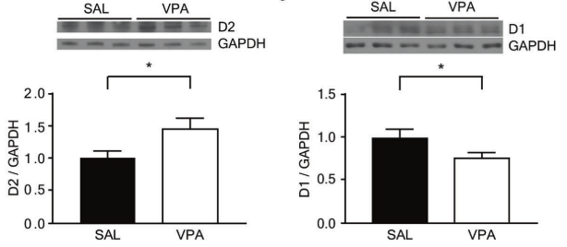
Result
纹状体的主要神经元类型是表达多巴胺受体的中棘神经元。研究发现，多巴胺作为中枢神经系统中的一种内源性神经递质, 其主要功能的发挥依赖于多巴胺受体（DA-R， Dopamine Receptor） 的调控，多巴胺受体主要分为 D1 类受体和 D2 类受体，接下来通过分析D1或D2的差异表达，以探讨产前VPA暴露是否与多巴胺受体表达异常有关？
Notes:
WB实验发现VPA小鼠纹状体中表达D1和D2受体的MSN神经元数量分别减少和增加，提示这可能是VPA小鼠DMS中树突棘密度降低的基础。

Slide 8
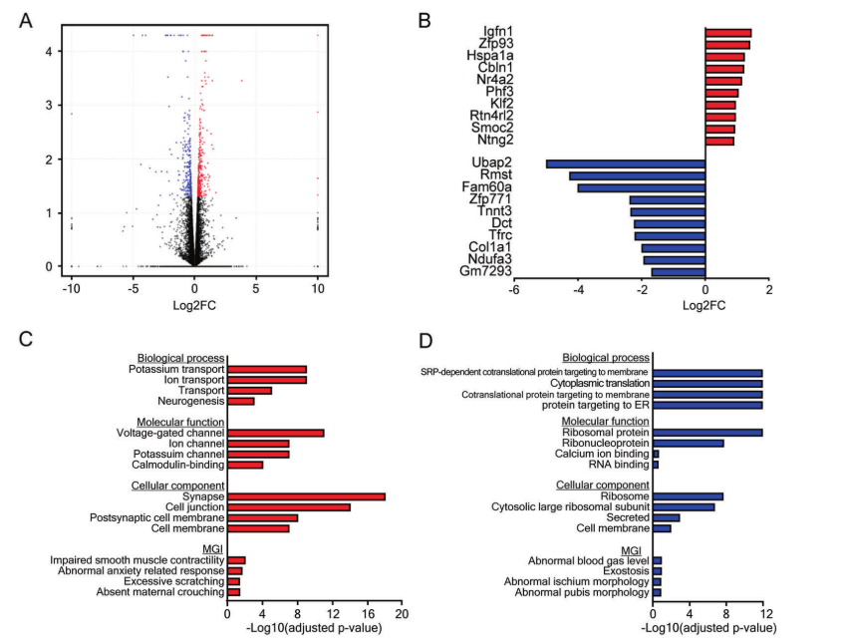
Result
Figure 2.Striatal transcriptome analysis of prenatally VPA-exposed 10-week-old mice
Notes:
随后，课题组对两组小鼠纹状体进行RNA测序，结果显示VPA小鼠纹状体中共有348个基因上调，而258个基因下调。B图是10个最明显的，差异最大的基因，随后，课题组选取了10个差异最大的基因进一步研究。GO分析显示上调的基因与神经元兴奋性和ASD症状有关，而下调的基因主要与骨发育相关。而对上调基因的PCR和WB结果表明VPA小鼠纹状体中Nurr1在转录和翻译水平上都异常活跃。
上调基因与生物过程中的钾离子转运 离子转运 转运 神经发生有关
与分子功能中的 电压门控通道 离子通道 钾离子通道 钙调素结合 有关
这些对神经元的兴奋性起着重要作用
对细胞成分分析表明，上调基因主要表达于神经元特异性部位，如突触 细胞连接 突触后细胞膜 细胞膜
MGI 还测试了用于小鼠表型术语富集的上调基因
平滑肌收缩能力受损
异常焦虑相关反应
过度抓挠
没有母亲般的安抚
其中典型的是丰富了“异常焦虑相关反应”和“过度抓挠”这两种ASD相关表型。
对下调基因的分析表明，生物过程中的 srp依赖的共翻译靶向膜蛋白. 细胞质翻译 共翻译靶向膜蛋白 内质网靶蛋白
分子功能中的核糖体蛋白 核糖核蛋白 钙离子结合 RNA结合
细胞成分中的核糖体 细胞质核糖体亚单位 分泌性 细胞膜有关
下调基因与骨发育相关的小鼠表型 血气水平异常 外生骨疣 坐骨形态异常 耻骨形态异常相关
由于上调的基因集与神经元功能和ASD症状的相关性比下调的基因集更强，所以我们特别关注上调的基因集

Slide 9
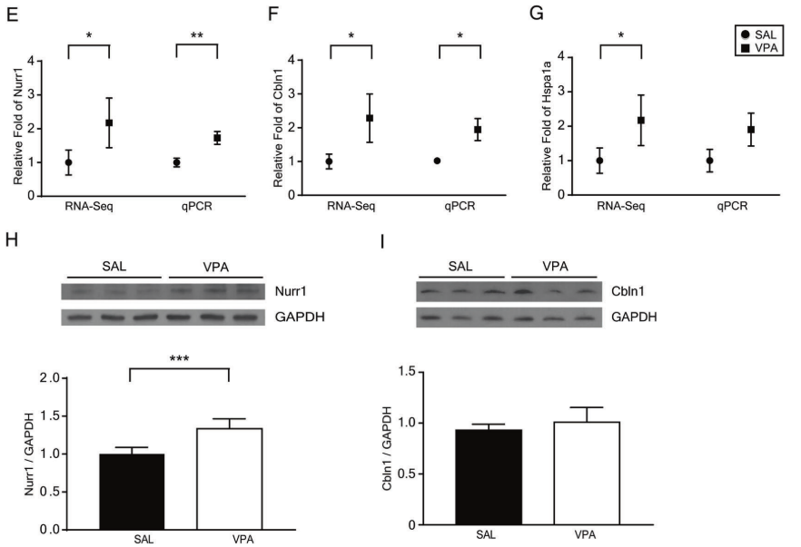
Result
Notes:
为了验证这些基因，用QPCR方法对10周龄小鼠纹状体mRNA的前10个上调基因进行分析。 发现QPCR提高了NURR1和CBLN1mRNA的表达水平(P=0.014)。 HSPA1A mRNA在RNA-SEQ(转录组测序)中增加，但在QPCR（图2G)后仅有增加的趋势
为了证明蛋白表达的变化，我们用RNA-SEQ和QPCR对两个增加的基因进行了Western blot分析。 我们发现10周龄VPA小鼠纹状体中只有NURR1蛋白水平显著升高

Slide 10
Introduction
Nurr1是一种孤儿受体，在多巴胺能神经元的发育、维持、分化和存活中起着至关重要的作用。Nurr1调节多种必需蛋白质并激活酪氨酸蛋白激酶受体，以促进多巴胺能神经元生长和存活。研究表明一些神经发育疾病中存在Nurr1失调，而ASD家族的基因组和外显子组测序数据比较显示Nurr1存在移码变异。

Slide 11
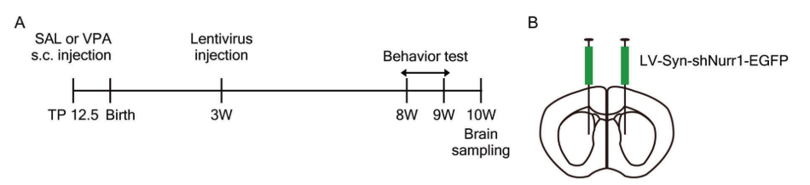
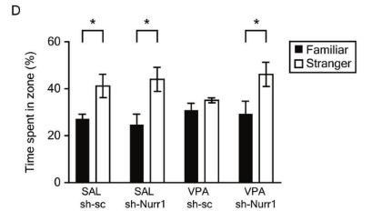
Result
Notes:
既然VPA组的蛋白水平是显著增高的。那么如果下调Nurr1对VPA小鼠是否有治疗作用呢？
课题组应用脑立体定位技术在VPA小鼠出生后第三周注射sh-RNA慢病毒至背侧纹状体将Nurr1敲除，行为学测试结果显示：在三箱社交第二阶段，VPA小鼠在熟悉鼠和陌生鼠附近停留时间没有差异，表现出社交新颖性缺陷，而敲掉Nurr1后则恢复了其社交新颖性。
纹状体慢病毒NURR1基因敲除可挽救10周龄VPA暴露前小鼠的自闭症样社交缺陷和分子/突触改变

Slide 12
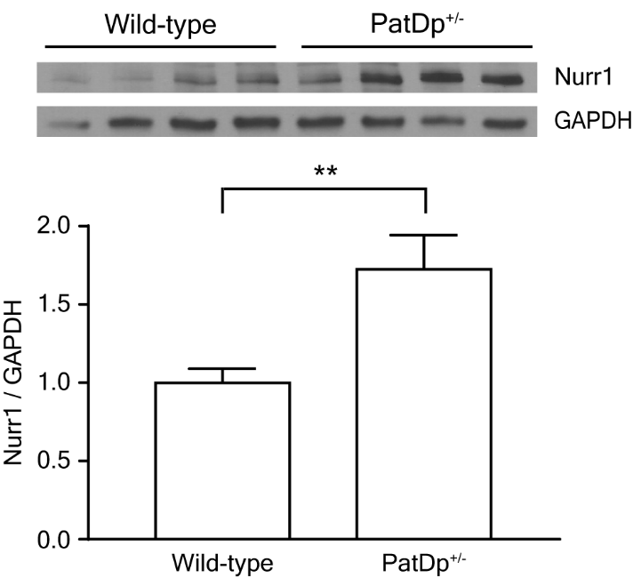
Result
Notes:
为了进一步说明Nurr1与ASD样行为的显著相关性，课题组最后研究了Nurr1在其他ASD模型鼠中的表达水平，并发现Nurr1在,PatDp+/-小鼠中表达量也显著增加。这进一步证明了Nurr1在ASD发病过程中的重要性。

Slide 13
Introduction
PATDP+/-小鼠
PATDP+/-小鼠是一种常用的ASD遗传动物模型，该模型携带与人类15q11-q13基因座同源的6.3MB父本复制。 研究发现，这一区域的染色体异常导致人类自闭症、Prader - Willi syndrome (PWS) and Angelman syndrome。该区域的重复是导致ASD最常见的细胞遗传学异常。

Slide 14
常用自闭症啮齿动物模型
（一）基因遗传模型 - Shanks相关的ASD模型
Shanks 是一类突触后密度蛋白，可同多种离子型和代谢型谷氨酸受体相互作用，并与肌动蛋白细胞骨架相联系。Shank3的突变与ASD和Phelan- McDermid综合征有关，其特征包括全脑发育迟缓、智力残疾、言语延迟或缺失和轻微畸形等特征。
目前已构建了多种针对 Shank3 的多种动物模型，Shank3正在成为ASD研究的热点基因。每种 Shank3亚型都产生了突变小鼠，Shank3基因的各个区域都缺失，其中一些表现出社会性缺陷，而其他的表现出正常的社会性。社交能力降低、超声波发声减少和高水平的重复自我修饰取决于哪种异构体被删除。

Slide 15
常用自闭症啮齿动物模型
（二）环境因素诱导的模型 - 丙戊酸( valproic acid，VPA)
VPA是一种常用的抗癫痫药物，也用于治疗双相情感障碍和神经性疼痛，主要通过调节 γ－氨基丁酸的浓度减低神经元的兴奋性而发挥药效。研究发现，早期妊娠阶段服用 VPA后其子代存在较高的罹患ASD的风险。在动物实验中，研究者通过母鼠孕期 VPA暴露模拟出新生鼠的典型 ASD 模型，表现出刻板、重复行为增加、对疼痛敏感性减低探索性活动减少、社会交流行为减少等典型行为异常，该模型也是国内报道较多的动物模型。

Slide 16
常用自闭症啮齿动物模型
（三）特发性动物模型 - BTBR小鼠模型
BTBR近交系小鼠是目前公认的最具ASD 核心临床特征且能够稳定子代复制的动物模型，通过改变C57BL/6J(C57)小鼠Disc1、Itpr3、T+ 3个基因得到。
在行为学实验中BTBRT主要表现出交互性社交行为减少、发声能力降低和高度刻板重复的自我理毛行为，这与人类的 ASD 核心症状极为类似。此外，BTBR小鼠的一个重要的解剖学特点是脑胼胝体缺失，海马连合减少。

Slide 17
Conclution
总的来说，通过形态学染色、转录和翻译水平分析结合行为学测试发现VPA小鼠纹状体中Nurr1表达上调导致成熟型树突棘密度减少从而诱发ASD样社交新颖性缺陷。下调Nurr1的表达则可以缓解该症状，此研究结果为Nurr1作为ASD的治疗靶点提供了数据支撑。

Slide 18
Thank You !

